Slide 1
Næringseiendom 2025
Juridisk nytt for eiendomsbransjen
ivar strandenes // Specialist Counsel, advokat

Slide 2
Status anno 2025
All for one, eller?
Kilde: kcl.ac.uk

Slide 3
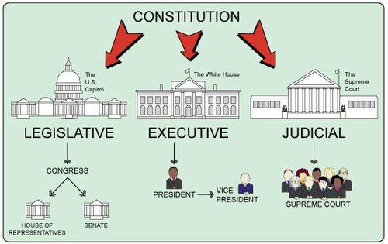
Hvordan står det til med rettsstaten?

Slide 4
I have absolute right to do what I want to do with the Justice Department.
Donald Trump
US President
Desember 2017
Kilde: Wikipedia

Slide 5
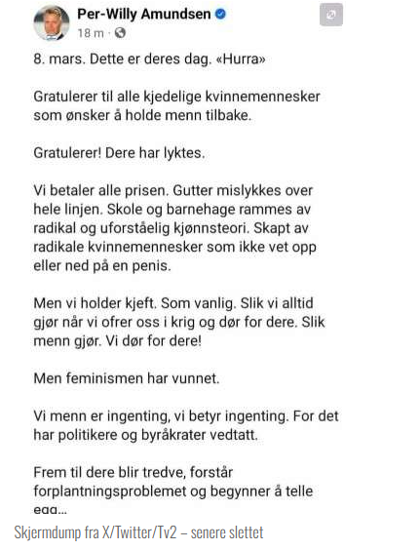
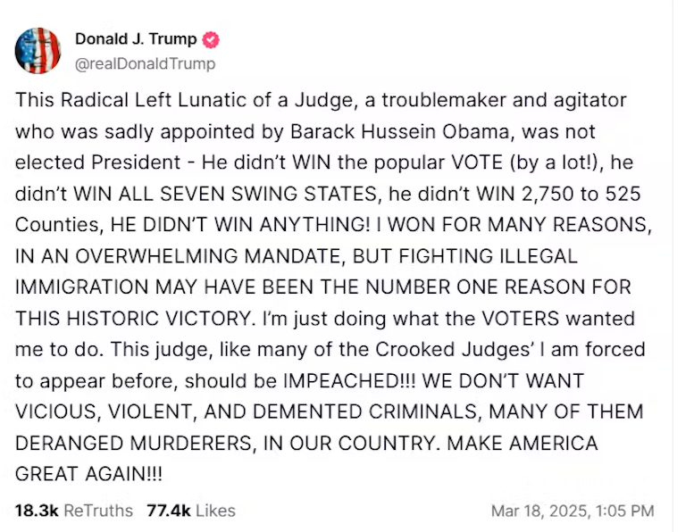
Amerikanske tilstander i Norge?

Slide 6
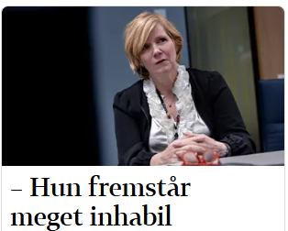
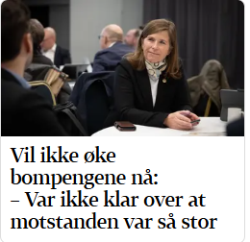
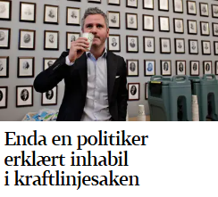
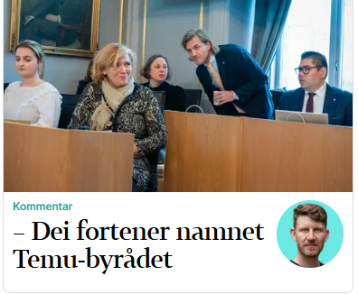
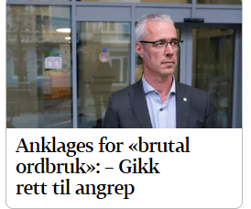
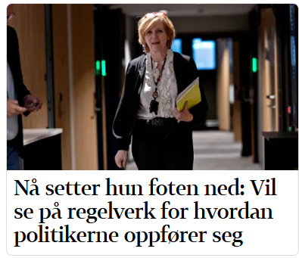
Bergen?

Slide 7
Rammebetingelsene for Næringseiendom 2025

Slide 8
Statsbudsjettet 2025
Endringer i regler om utflyttingsskatt
Bunnfradrag på kr. 15 000 ved salg av overskuddsstrøm fra privat anlegg.
"Monsterskatt" lagt på is (?)
For øvrig: No news is good news?

Slide 9
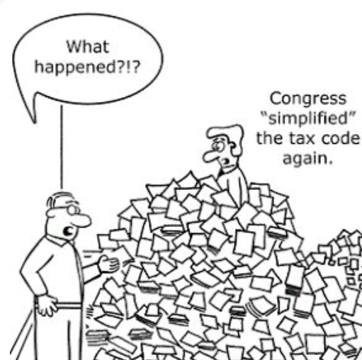
Skatte- og avgiftsnyheter

Slide 10
Fellesanskaffelser: Håndtering "bakover i rekkene"
Prinsipputtalelse fra Skattedirektoratet
Relevante momenter:
Har innkjøper opptrådt i eget navn?
Hvilken risiko har A, og foreligger selvstendig "selgeransvar"?
Skal A ha påslag?
Prinsipputtalelse 4. november 2024:
A kjøper vare eller tjeneste som også B/C/D skal benytte.
Felles anskaffelse fra A/B/C/D, eller anskaffer A for videre omsetning til B/C/D?
Betydning for nødvendig dokumentasjon (viderefakturere?), fradragsrett og tidspunktet for fradrag.

Slide 11
Tradisjonell tilnærming
Holding AS
Kjøper
Salg
Prosjektering og entreprise
Ekstern leverandør
Eiendom AS
Utleie
Leietaker (pliktig)
Utleie
Leietaker (unntatt)
Kombinert bygg
Parkeringsanlegg

Slide 12
Mulig Prosjektmodell
Holding AS
Tomteselskap AS
100 %
100 %
Prosjekt AS
Samarbeidsavtale
Næring AS
Infrastruktur AS
Bolig AS
Parkering AS

Slide 13
Prosjektselskap anskaffer for videre omsetning internt
Holding AS
Eksterne tjenester
Tomteselskap AS
100 %
100 %
Bolig AS
Prosjektselskap AS
Næring AS
Videresalg, f.eks:
Prosjektering/regulering (no cure no pay)
Entreprisetjenester (complete contract)

Slide 14
Påkostning eller vedlikehold: "Tenkt vedlikehold"
Uttalelse fra Skattedirektorartet
Uttalelse fra SKD 21. januar 2025
Vedlikehold kostnadsføres og fradragsføres direkte.
Påkostninger (et byggetiltak) aktiveres og omfattes av justeringsreglene.
Hva med "Tenkt vedlikehold"?
Påkostning i stedet for vedlikehold
Grensen den samme i relasjon til avskrivning (skatt) som justeringsreglene (mva)
"Tenkt vedlikehold" kan fradragsføres med en gang.

Slide 15
Fradragsrett - rekkefølgekrav
Avgjørelse Skatteklagenemnda (2024/92)
A måtte bygge større veganlegg ifm bygging av eget prosjekt.
Veganlegg skulle overføres til det offentlige, som da også skulle betale tilskudd til byggingen.
Har A fradragsrett for mva til veganlegget?
BFU: Nei, ingen fradragsrett
Skatteklagenemnda: Ja, fradragsrett

Slide 16
Ulike temaer
BFU-praksis
BFU 15/2004
Driftstilskudd til kantine: når kan dette faktureres uten mva?
BFU 6/2024, BFU 7/2024 og BFU 8/2024 Borettslagsmodellen
Retningslinjer for når borettslagsmodellen kan gjennomføres uten beskatning – forståelse av 85%-grensen i skatteloven § 7-3

Slide 17
Nytt på lovfronten?

Slide 18
EUs bygningsenergi-direktiv
Regjeringen ønsker å innlemme EUs bygningsenergidirektiv fra 2018 i EØS-avtalen.
Hovedpunkter:
Strategi for rehabilitering av bygninger.
Endrede bestemmelser for tekniske bygningssystemer
Krav til Elbillading.
Kilde: nrk.no - 25. mars 2025

Slide 19
Mulige nye krav: Tilfluktsrom
Forslag om krav til tilfluktsrom for nye bygg over 1 000 m2.
Nærmere detaljering i forslag til forskrift – instilling innen slutten av april 2025.
F.eks: Hvem kan få unntak?
Stortingsbehandling 6. mai 2025.

Slide 20
Øvrige forslag
Høring – domstolenes funksjonsevne i ekstraordinære situasjoner.
Endring av domstolloven.
Høring: Forslag om ulike endring av byggesaksforskriften (SAK):
Unntak for søknadskrav for ulike energieffektiviseringstiltak, bl.a:
Anlegg for solenergi på mindre småhusbebyggelse mv.
Uttak for ladestasjoner inntil 50 m2.

Slide 21
Bransjenyheter

Slide 22
NS 8408 - Ny standard for større anlegg
Byggherrens beskrivelse av grunnforhold blir en del av kontraktens referansegrunnlag.
Krav om at fremdriftsplan skal ha kritisk linje.
Større endringskompetanse for byggherren (15→25%)
Totalentreprenør kan kreve endringsordre ved svikt eller forsinkelse på byggherrens side.
Sendt på høring – innspill innen 3. april 2025.

Slide 23
Nye standarder for kjøp av byggevarer
NS8411: Kjøp av hyllevarer
NS 8412: Kjøp av tilvirkede varer
Hva med kjøp og salg av brukte byggematerialer, materialgjenvinning, osv.?
Krav i forskrift om dokumentasjon av byggevarer (DOK) lempet/fjernet fra 1.7.2022.
DIBK – veileder:
https://www.dibk.no/byggevarer/veileder-for-ombruk-av-byggevarer
Brukthandellova endret 1. juli 2024

Slide 24
Øvrig nytt
Arbeid med revisjon av meglerstandardenes utleiekontrakter igangsatt i 2025.
Ny NS 8422
Ny standard for langvarig leie- og drifts-avtaler.
Norsk Eiendom
Nye standardavtaler for nye boligkjøpsmodeller:
Leie-til-eie
Deleie

Slide 25
Rettsavgjørelser

Slide 26
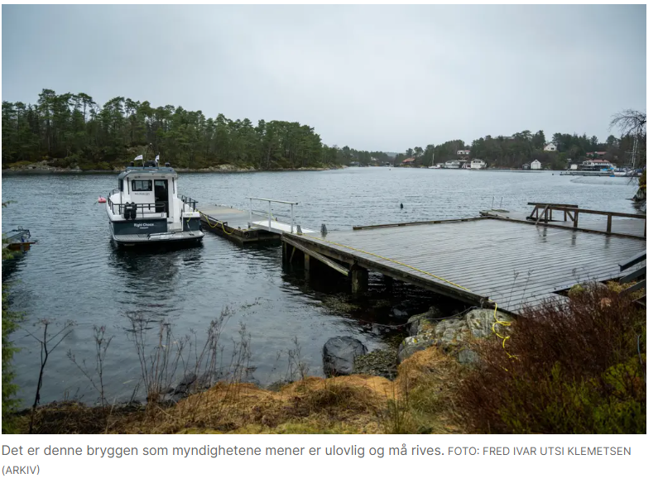
Bergen kommune og strandsonepolitikk
Høyesteretts dom i strandsonesaken: HR-2024-2211-A
Gyldigheten av pålegg om riving av brygge.
Spørsmål om bryggen var meldepliktig som "andre varige konstruksjoner og anlegg".
Tingretten: Meldeplikt. Bevisbyrde for manglende melding påhvilte kommunen. Ikke bevist manglende melding.
Lagmannsretten: Ikke meldepliktig
Høyesterett: Ikke meldepliktig
Kilde BT 9. januar 2023

Slide 27
Eiendomsskatt Verdsettelsesregler
HR-2025-2345
Verdsettelse for eiendomsskatt: Smelteverk i Tyssedal.
Skattekontoret hadde takst basert på teknisk verdi. Høyesterett uttalte:
Det er eiendommen som helhet som skal verdsettes, med de bruksegenskaper og den lokalisering den har.
Som den klare hovedregelen skal verdsettelsen være basert på den objektiviserte omsetningsverdien av bygg og grunn – uten produksjonsutstyr og produksjonsinstallasjoner – ved fritt salg. Normalt vil man ved verdsettelsen ta utgangspunkt i kapitalisert leieverdi.
Dersom det […] ikke er faglig forsvarlig å fastsette omsetningsverdien på dette grunnlaget – for eksempel fordi det ikke finnes sammenlignbare markedsdata – skal teknisk verdi benyttes.
Vedtaket opphevet.

Slide 28
Refusjonsregler etter plan- og bygningslov
HR-2024-2308
Kommune traff refusjonsvedtak i 2019 – samlede kostnader: kr. 52,8 millioner.
Refusjonsvedtak opphevet av Statsforvalteren i 2020: Kostnader til vannledning og rundkjøring uriktig medtatt i kostnadsoppsett.
Før nytt vedtak fra kommune: revidert kostnadsoppsett fra tiltakshaver → kr. 70,1 millioner. Godkjent av kommune.
Godkjent av Statsforvalter.
Høyesterett: Refusjon må bygge på opprinnelig kostnadsoppsett.

Slide 29
Forsikring: Hva er plutselig og uforutsett?
HR-2024-2040-A
Langvarig utvasking av betong , med påfølgende rustskader i løpehjulkammer på elvekraftverk. Sammenbrudd og driftsstans utviklet seg raskt.
Plutselig og uforutsett skade – eller langvarig skadeutvikling?
Høyesterett:
"må […] skilles mellom årsaken til skaden og skadevirkningen – selve den fysiske skaden",
kan […] reises spørsmål om havariet må sees som en selvstendig skade …
Ikke dekket av forsikring.

Slide 30
Forurensing i grunn
LB-2024-102665
Kjøp av boligeiendom for videre utvikling:
Oslo kommunes temakart angav eiendommen som område hvor det er påvist eller kan være forurensing i grunn
Kjøper oppdaget cyanid i grunn noen år etter overtakelse
Når begynte reklamasjonsfrister?
Utgjorde dette en mangel?
Kjøper tilkjent prisavslag og erstatning

Slide 31
Førsterett for entreprenør: Vernet ved ekspropriasjon?
LB-2024-33177
Entreprenør skulle være preferert ved utbygging av eiendom.
Ved ekspropriasjon gikk denne rettigheten tapt. Var den erstatningsrettslig vernet?
Vedal Entreprenør hadde ikke et rettskrav på å få utbygge eiendommen overfor eieren. At de hadde en sterk faktisk forventning om å få entrepriseoppdrag ved en utbygging på eiendommen, gir ikke erstatningsrettslig vern ved en ekspropriasjon. Vedal Entreprenør utledet sin rett av en forpliktelse mellom aksjonærene i selskapet som eide hjemmels-selskapet, og hadde verken en rettighet direkte knyttet til eiendommen, eller en rett som kunne håndheves overfor selskapet som eide eiendommen".
Annet resultat om entreprenør hadde ubetinget rett til å utføre byggearbeider?

Slide 32
Ekspropriasjonserstatning for utleieeiendom
LG-2024-106113
Hva er "Rett yield?"
Ekspropriasjonserstatning fastsatt til bruksverdi / salgsverdi: utleieinntekter * kapitaliseringsrente (yield).
Kombinert bolig- og næringseiendom i Sandnes:
Kapitaliseringsrente fastsatt til 6 %.
Bemerkninger om at kapitaliseringsrente må sees noe mer langsiktig enn "øyeblikksbilde" av markedsmessig yield.

Slide 33
Vedlikeholdsansvar Fliser
LF-2024-85155
Spørsmål om vedlikeholdsansvar på våtrom (dusjområde treningssenter)
Retten vurderte ansvar for utskiftning av membran. Leieforhold på meglerstandardavtale.
Leietaker anført at flis, plater og membran er "en konstruksjon".
Lagmannsretten: ikke avgjørende ved tolking av leieavtalen.
"Ut fra sammenhengen i teksten i leieavtalen punkt 13 (1) anser ikke lagmannsretten at «annen utskifting innvendig» i andre setning omfatter utskifting av membran."

Slide 34
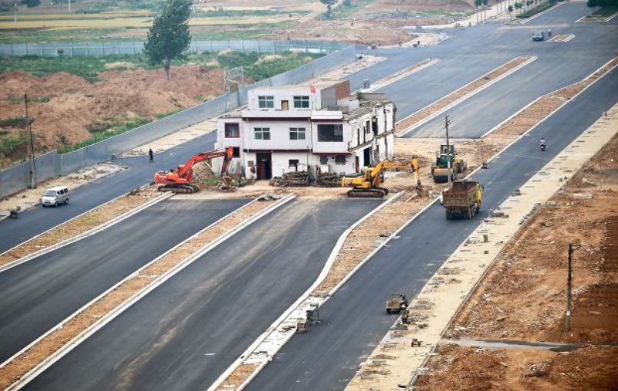
Kilde: cnn.no – 1. juni 2015

Slide 35
THOD-2024-45982
Ekspropriasjon i henhold til områdeplan på Wergeland: Spørsmål om det var mangler ved interesseavveiningen.
Det er en klar mangel ved begrunnelsen av den ikke problematiserer at de hensynene som ble vurdert i planprosessen, munnet ut i at gjennom-føringen av planen var forutsatt å skje gjennom frivillighet, det vil si ikke gjennom ekspropriasjon. Et minstemål er at man i vedtaket sa noe om hvorfor avveiningen nå måtte falle annerledes ut, slik at ekspropriasjon på vedtaks-tidspunktet «tvillaust er til meir gagn enn skade». Det man reelt har gjort er å vise til en tidligere vurdering som ikke er foretatt.
Det er begjært overskjønn (anke).

Slide 36
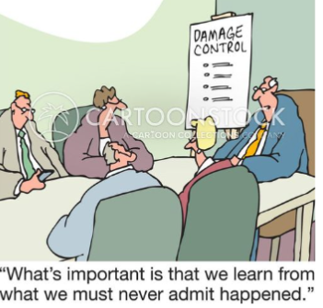
Tema: Styreansvar

Slide 37
Utgangspunkter
Tema: Styreansvar
Aksjonærinteressen
Kreditorinteressen
Normal drift
Insolvens
Forvaltningsansvaret,
asal §§ 6-12 og 6-13
Forsvarlig organisering
Fastsette planer, budsjetter og retningslinjer
Holde seg orientert om selskapets økonomiske stilling
Betryggende kontroll
Iverksette nødvendige undersøkelser
Tilsyn med daglige ledelse og virksomheten for øvrig
Handleplikten, asal § 3-5
Det ordinære forvaltningsansvaret "strammes til"
EK lavere enn forsvarlig eller mindre enn halvparten av aksjekapitalen.
Objektiv vurdering – ikke når styret faktisk ble klar over situasjonen
Styret skal "straks" behandle saken, herunder innkalle til general-forsamling.
Styret skal selv iverksette tiltak innenfor sitt handlingsrom (reorganisering, refinansiering, salg mv.)
Oppbudsplikten,
strl § 407 (asal § 17-1)
Handleplikten"konkretiseres"
Plikt til å begjære oppbud når selskapet er
Illikvid (ikke forbigående), og
Insuffisient
Ikke påføre kreditorene unødig tap
MEN:
Styrets primæroppgave er å søke å redde virksomheten
Har tid til å områ seg og søke løsninger

Slide 38
Handlingsrommet i ulike scenarioer
Styrearbeid og styreansvar | viktige råd på veien
Handlingsrommet
Normal drift
"Uforsvarlig likviditet/EK"
Insolvens
Økonomiske problemer
asl/asal §§ 6-12 og 6-13
Alternativer
Tid
asl/asal §§ 3-4 og 3-5
"Restruktureringsvinduet"
Strl kap 31
Konkurs/Oppbud

Slide 39
Risikosonen: Generelle typetilfeller
Kreditor- begunstigelse
Flyt av likviditet/- cash pooling
Ulike former for formues- forringelse, gaver osv.
Pådra seg forpliktelser før konkurs
De generelle teoretiske typetilfellene
Pantsettelse av frie midler
Brudd på handleplikt etter aksjeloven, forsvarlig EK og adekvat likviditet
Salg til under markedspris
Salg som krenker panthaver
Brudd på "informasjons- plikten"
Andre former for forfordeling
Brudd på oppbuds- plikt

Slide 40
LB-2024-87954
Eksempler
Styreleder holdt erstatningsansvarlig for selskapets mislighold av plikt til å etablere infrastruktur til tomtekjøper.
Ansvar i hovedsak begrunnet med økonomiske prioriteringer. Lagmannsrettens premisser:
"Det er likevel ikke holdepunkter for at HFG i 2021 var i en situasjon hvor det var nødvendig å prioritere slik styret gjorde. Selskapet hadde betydelige inntekter, og styret kunne valgt å beholde noe likvide midler i HFG for å ivareta forpliktelsene sine, uten at dette ville fått konsekvenser av betydning, verken for HFG eller Gondolin. Ut fra forklaringen til regnskapsfører D, må det legges til grunn at A tok ut utbytte fra ett av konsernselskapene i den aktuelle perioden, som i alle fall for en del stammet fra overføringene fra HFG.
A har ikke sannsynliggjort at styret hadde en realistisk plan for hvordan HFG skulle oppfylle forpliktelsene sine. Det er eksempelvis ikke fremlagt styreprotokoller som viser at selskapets behov for kapital og likviditet overhode er vurdert, heller ikke inn mot kontraktsoppfyllelsestidspunktet overfor Storfjell i oktober 2021. Det er ikke tilstrekkelig at det foretas avsetninger i regnskapet, når det ikke er likviditet til å dekke forpliktelsene.

Slide 41
LH-2023-124394
Eksempler
Ansvar for daglig leder og styreleder, for mangler ved enebolig levert av selskapet til kunde.
"Det klare utgangspunktet er at en kontrakt bare er bindende for avtalepartene, og at personer som innehar rollene som daglig leder og styreleder ikke hefter personlig for selskapets forpliktelser. For at andre enn selskapet selv skal være ansvarlig for tap som følge av kontraktsbrudd kreves at det foreligger «noe spesielt». "'
Likevel ansvar, fordi daglig leder/styreleder "var nært på prosessen" som førte til byggefeil, og traff beslutninger som førte til tap for kontraktsmotparten.
Relativt høy terskel – retten vurderte om styreleder/daglig leders opptreden "var tilstrekkelig kvalifisert uaktsom til at det er grunnlag for å skjære gjennom den ansvarsbegrensning som ligger i aksjelovens system."

Slide 42
LA-2024-6036
Eksempler
Selskapet i entreprisetvist vant sak for tingretten: fikk dom for krav mot medkontrahent
Styreleder fremmet krav under påkravsgaranti stilt av motparten.
Saken snudd i lagmannsretten, selskapet gikk konkurs, påkravsgaranti var benyttet, og medkontrahent led betydelig tap.
Momenter:
Formålet med at det var stillet påkravsgaranti slo ikke fullt ut til.
Selskapet kunne trolig ikke reddes uansett, disposisjonen utsatte motpart for stor risiko og begunstiget øvrige deler av konsernet.
Det fritok ikke for ansvar at advokater og rådgivere støttet styreleders valg av fremgangsmåte.
Anke fremmet til behandling i Høyesterett (ikke endelig avgjort)

Slide 43
Fremtidsutsiktene?

Slide 44
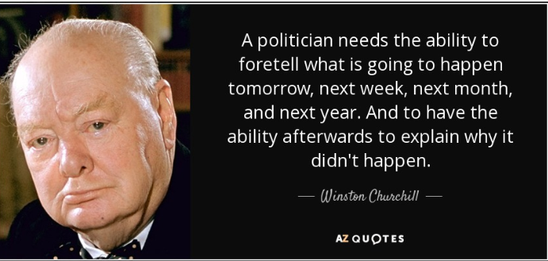
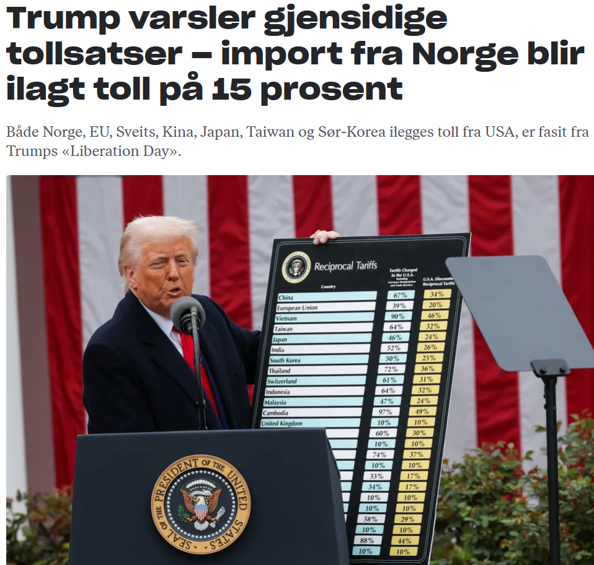
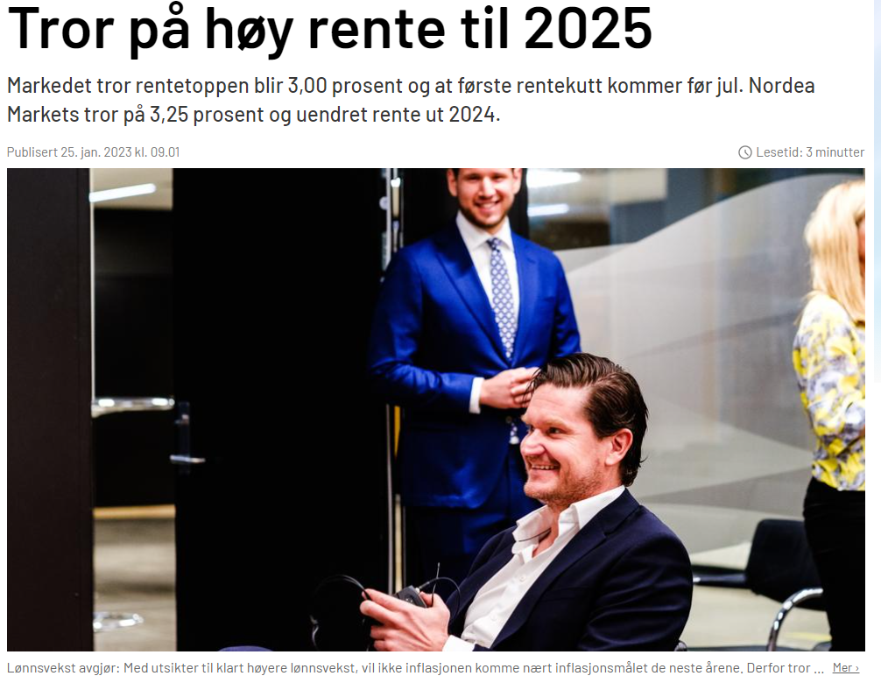
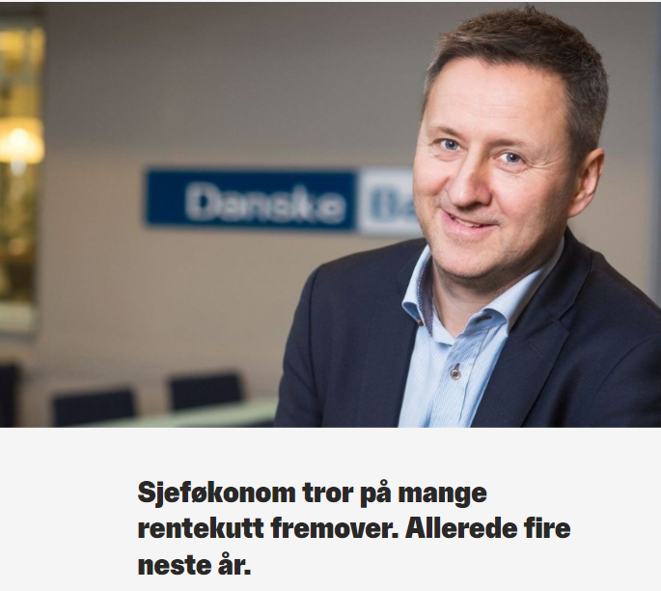
Hvor går vi herfra?
Kilde: Finansavisen 25. januar 2023
Financial Times 14. februar 2025
Kilde: nettavisen 6. desember 2023
Dagens Næringsliv 3. april 2025

Slide 45
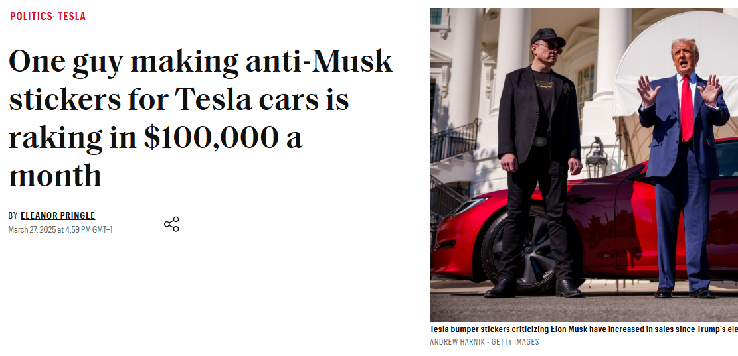
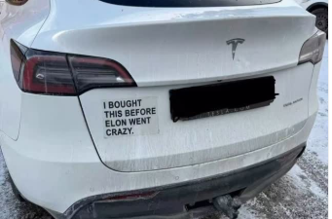
Kilde: fortune.com – 27. mars 2025

Slide 46
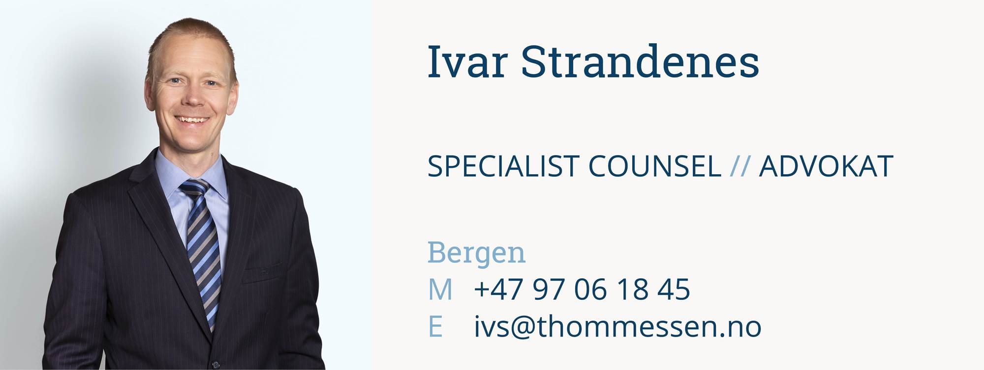
Takk for oppmerksomheten

